Slide 1
«Специфика взаимодействия педагогов образовательной организации и родителей детей с ОВЗ в процессе формирования ключевых компетенций у младших школьников»
ГОУ ТО «Суворовская школа для обучающихся с ограниченными возможностями здоровья»
в рамках межрегионального круглого стола
«Организация взаимодействия участников коррекционно-педагогического процесса образовательного учреждения (специалистов сопровождения детей с ограниченными возможностями здоровья, родителей, педагогов)»
подготовили:
Шулепова Лариса Викторовна, учитель-дефектолог,
Дербенева Татьяна Николаевна, учитель начальных классов
21 декабря 2021 года

Slide 2
организационные (способность организовать свою деятельность) умения
коммуникативные (способность общаться и взаимодействовать с людьми) умения
интеллектуальные (способность результативно мыслить и работать с информацией) умения
оценочные (способность самостоятельно делать свой выбор в мире мыслей, чувств и ценностей и отвечать за выбор) умения
Ключевые компетенции младших школьников включают в себя сформированные:

Slide 3
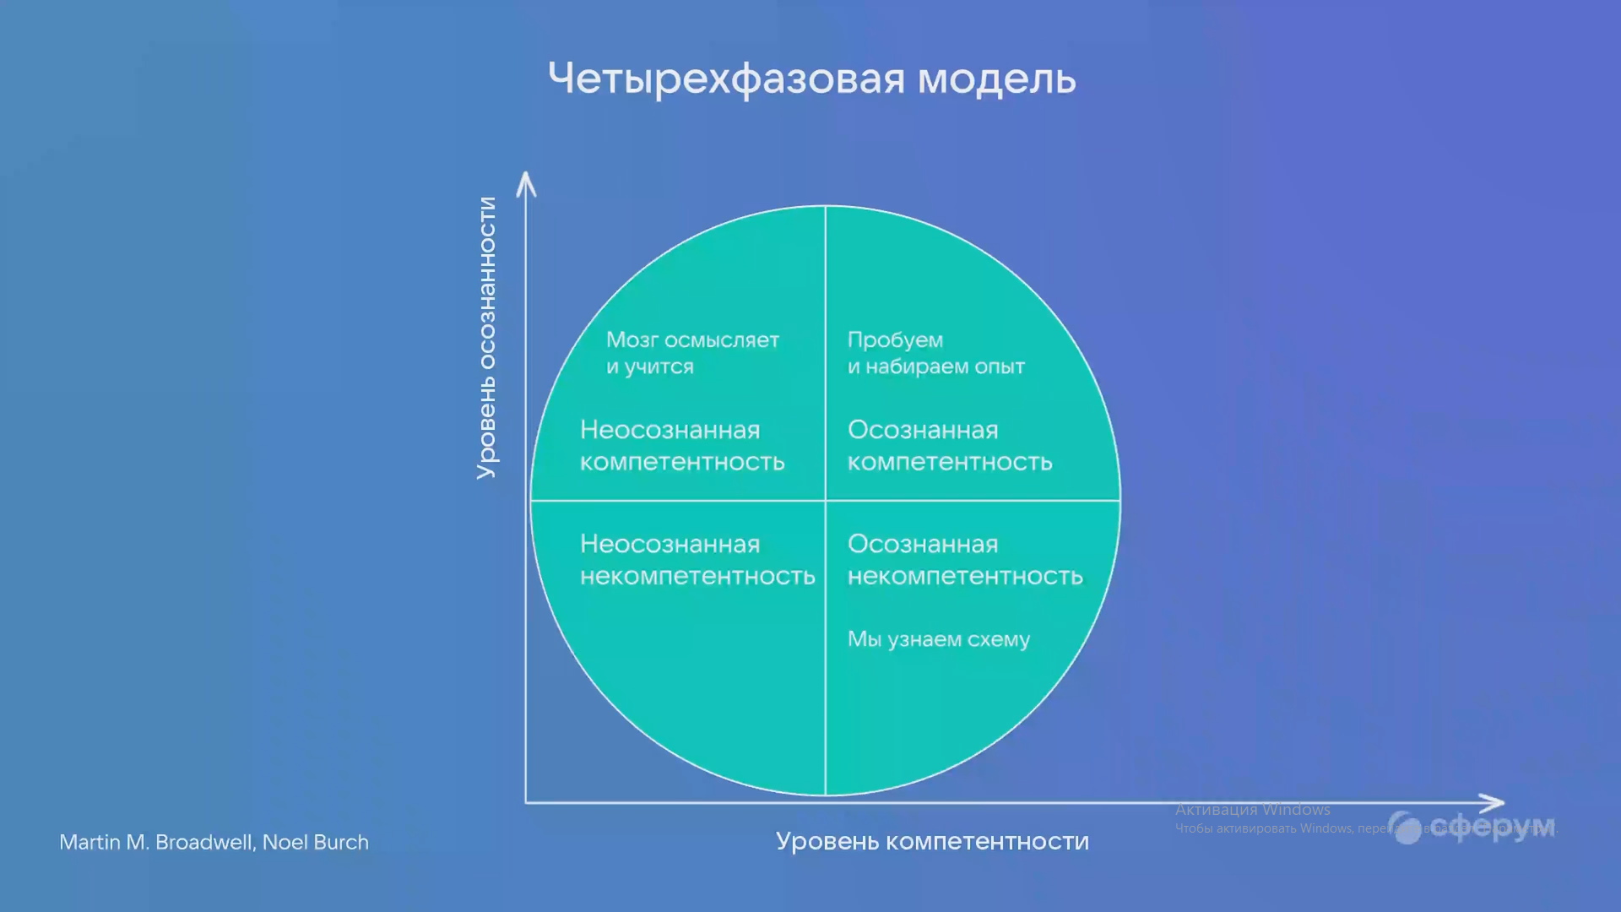
умения
4
3
деятельность
компетентность
1
2

Slide 4
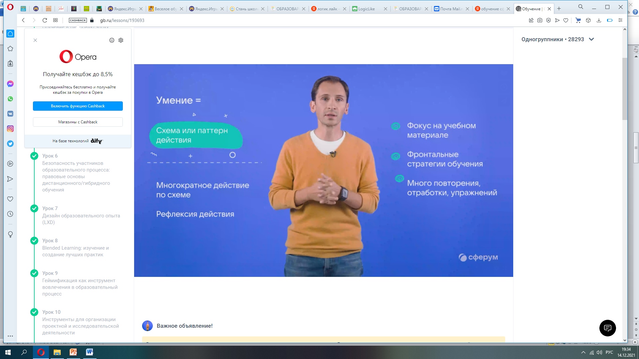
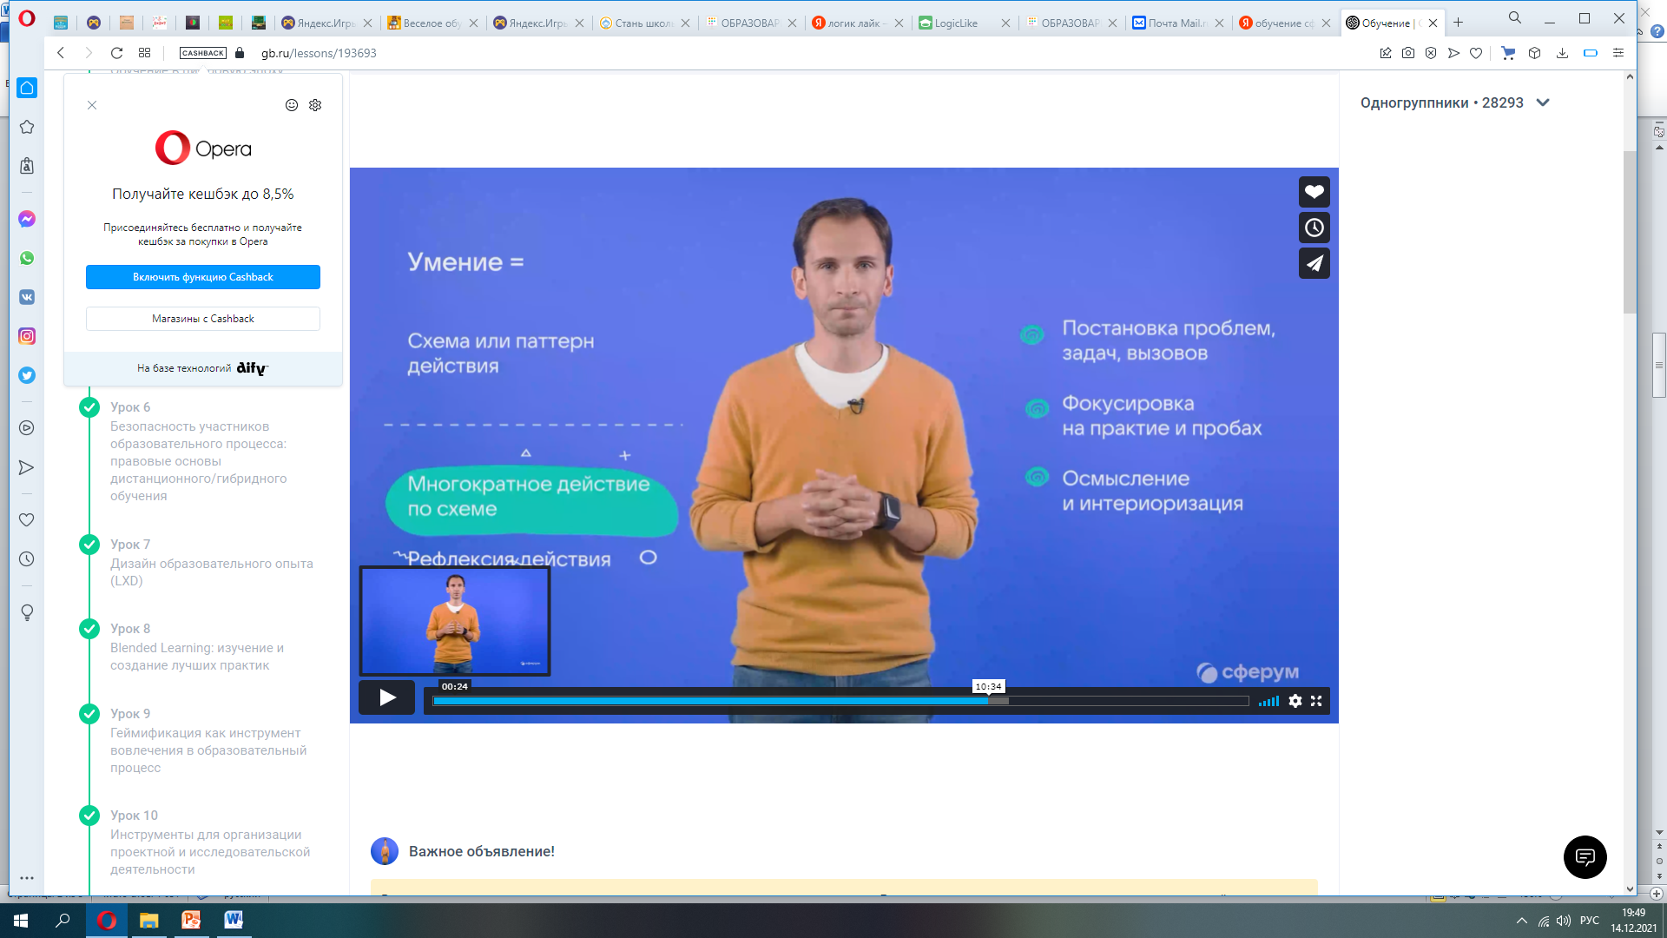
Традиционное
обучение
Деятельностное обучение
Компетентностный подход в обучении детей с ОВЗ
выход из проблемной ситуации, возникшей из-за противоречия между необходимостью обеспечивать качество образования и невозможностью решить эту задачу традиционным путем за счет дальнейшего увеличения объема информации подлежащей усвоению.
Важные направления в работе над формированием ключевых компетенций обучении детей с ОВЗ :
дифференциация и осмысление картины жизни и
ее временно-пространственная организация

Slide 5
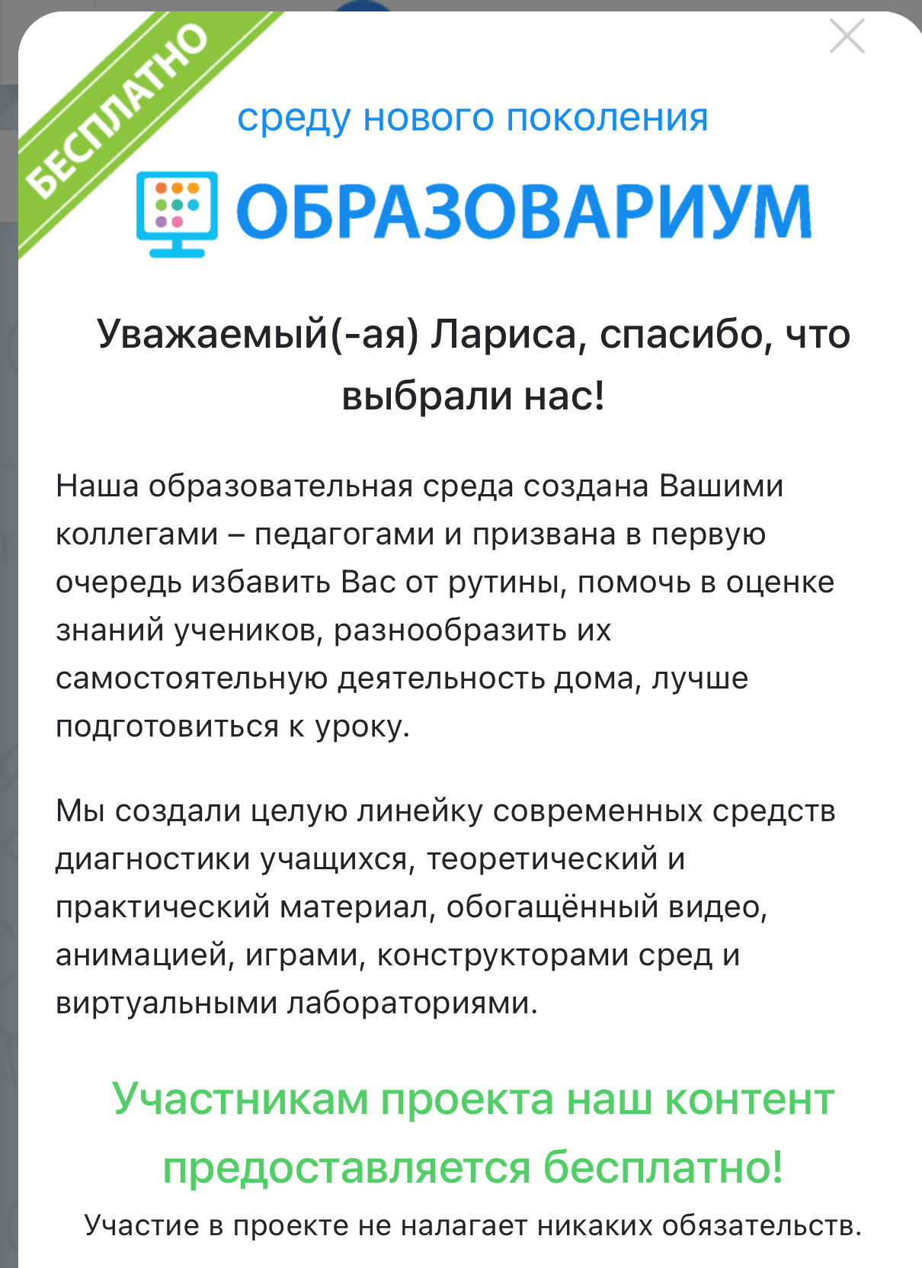


Slide 6
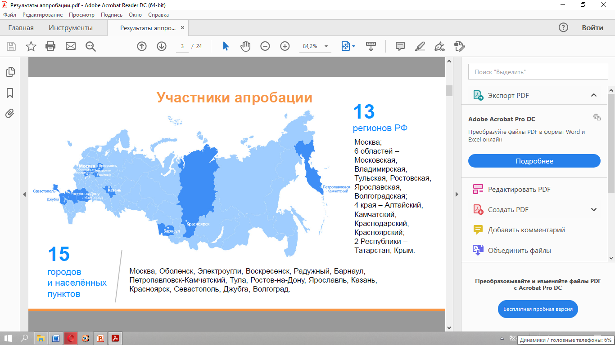

Slide 7
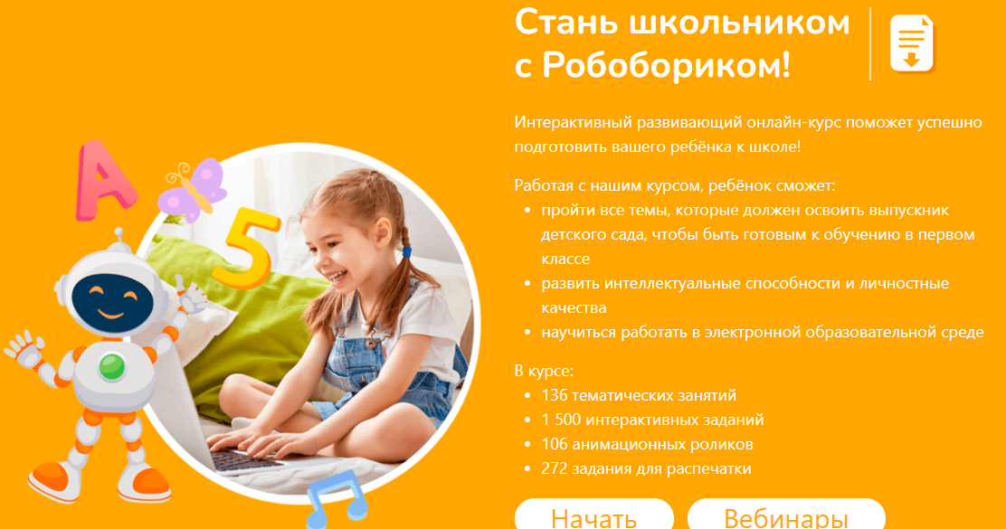
https://ds.obr.nd.ru/course/89e98fd0-61de-520d-c3ae-5368b1ffdaa3/folder/xlTaOPbR

Slide 8
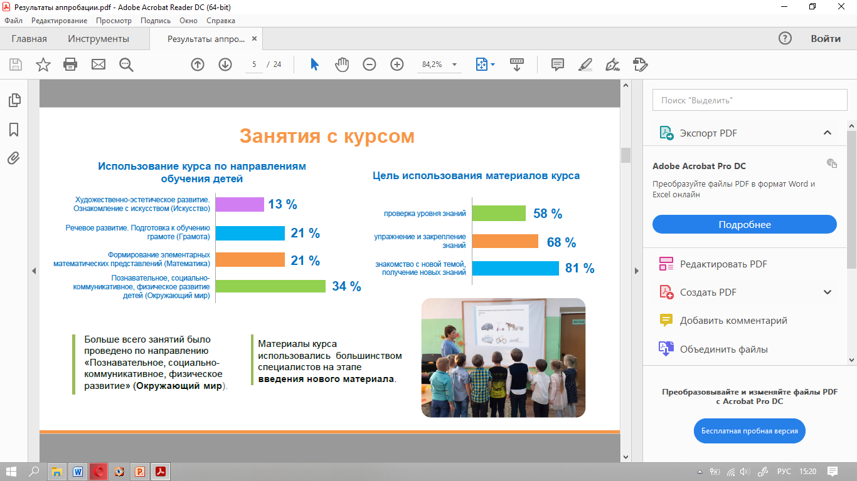
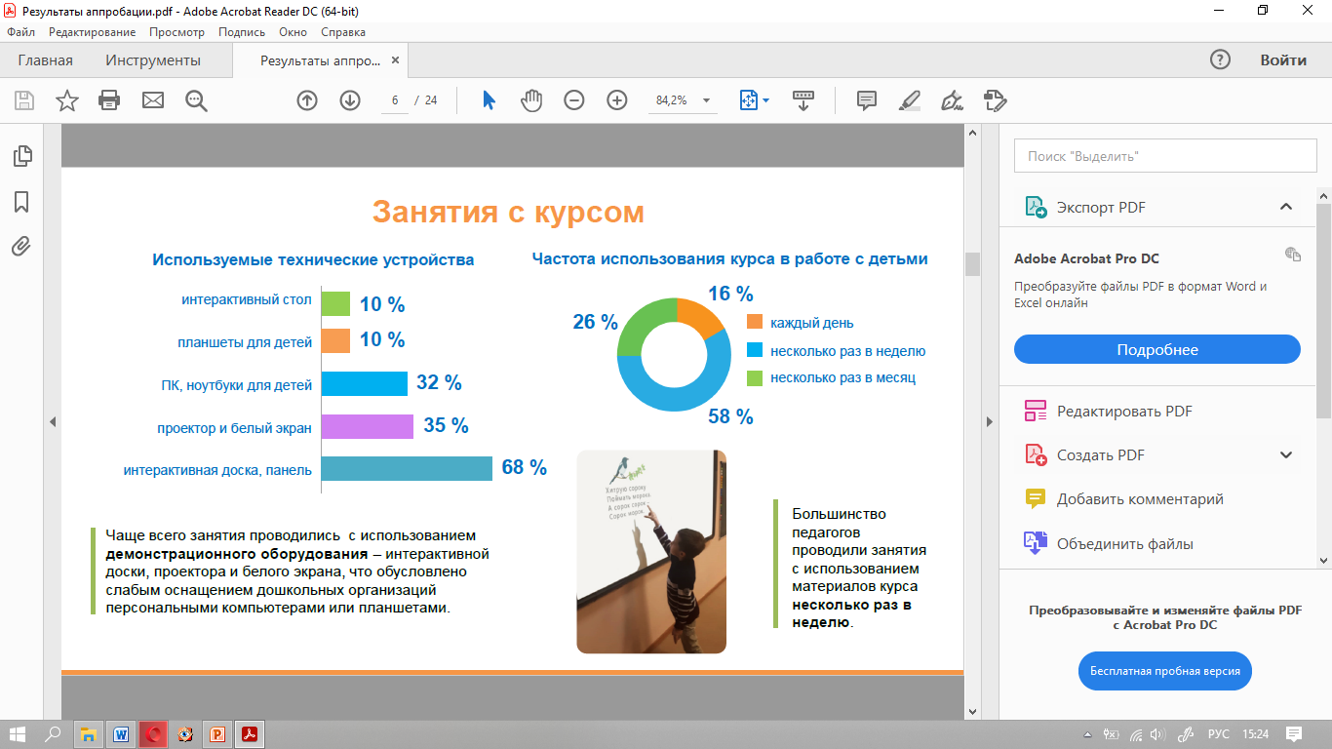
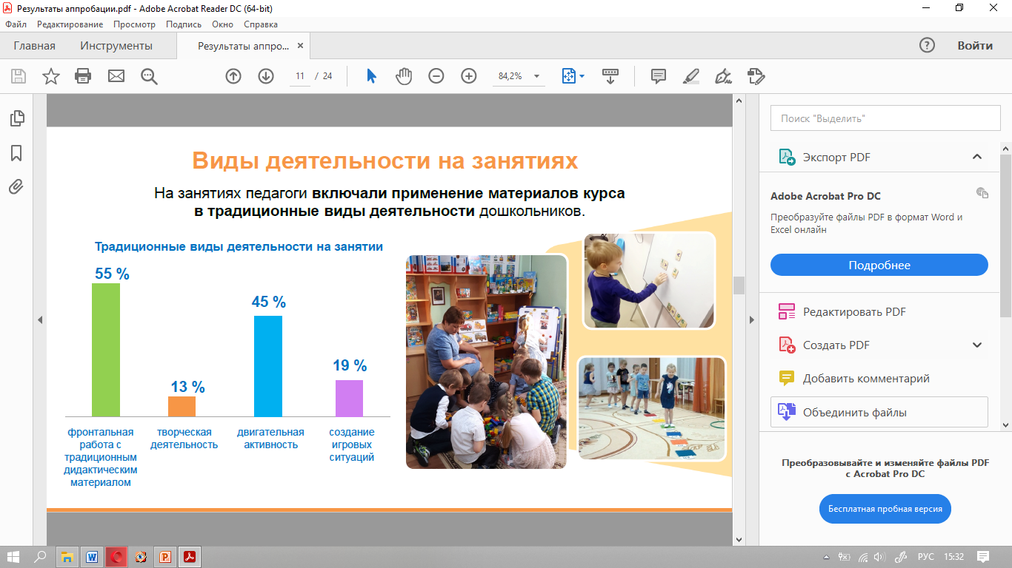

Slide 9
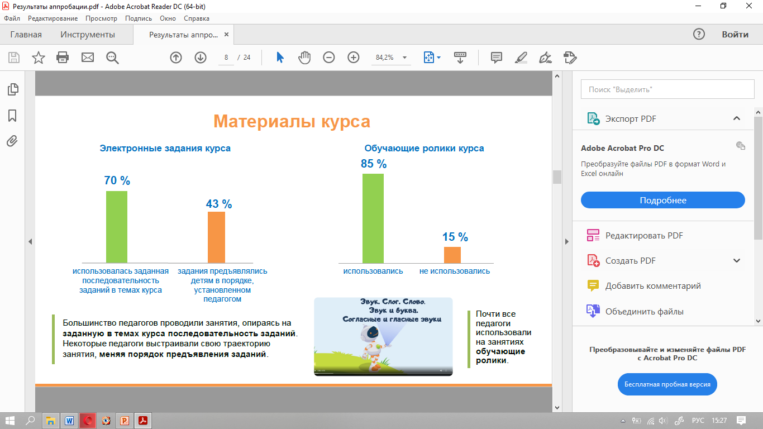
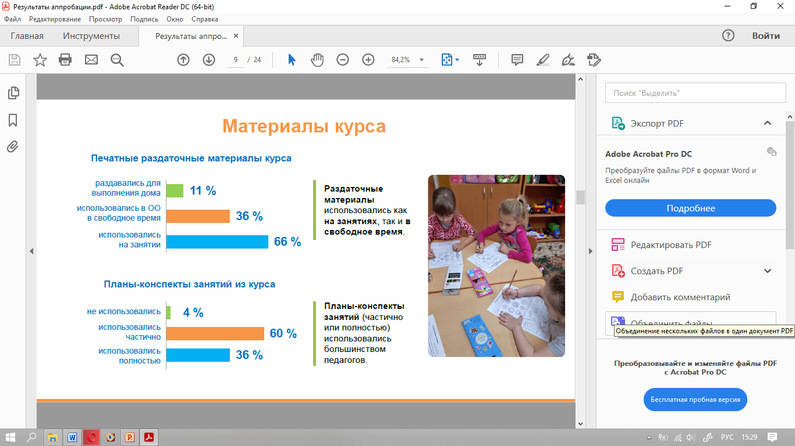

Slide 10
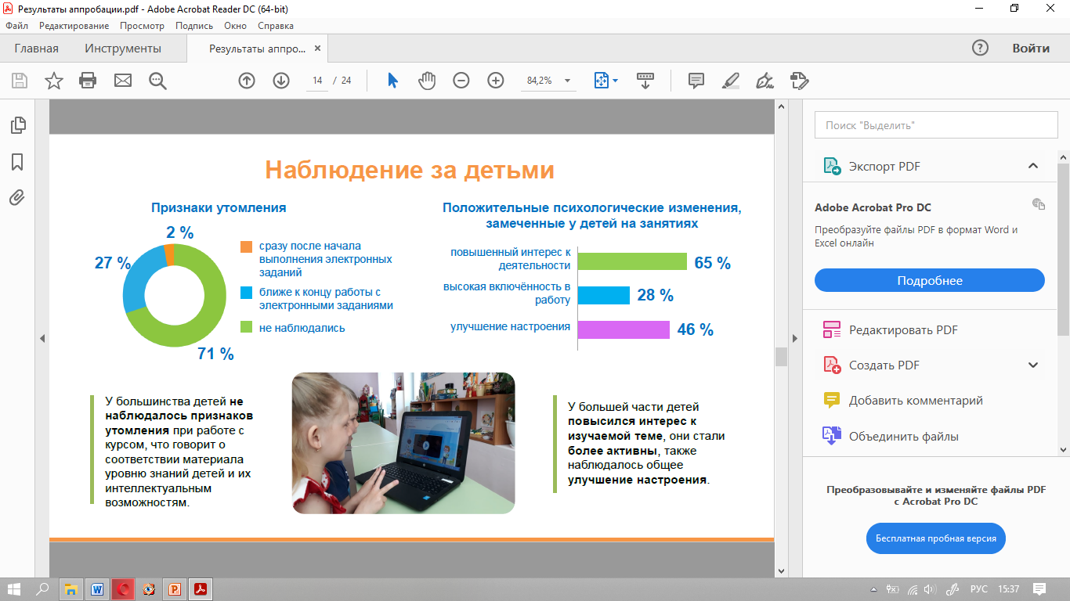
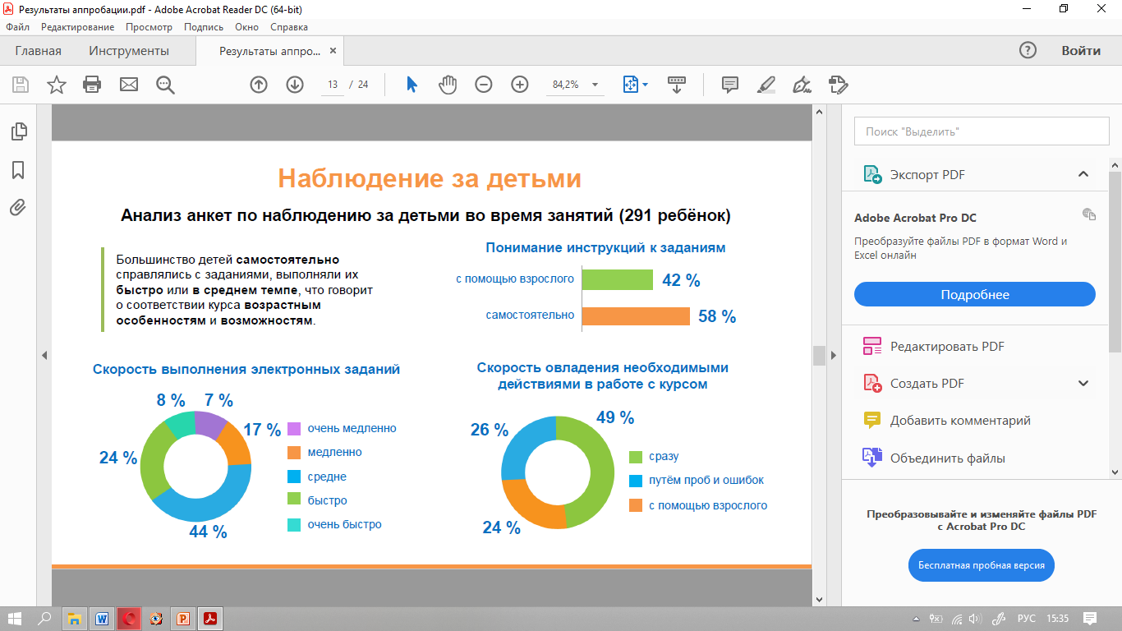

Slide 11
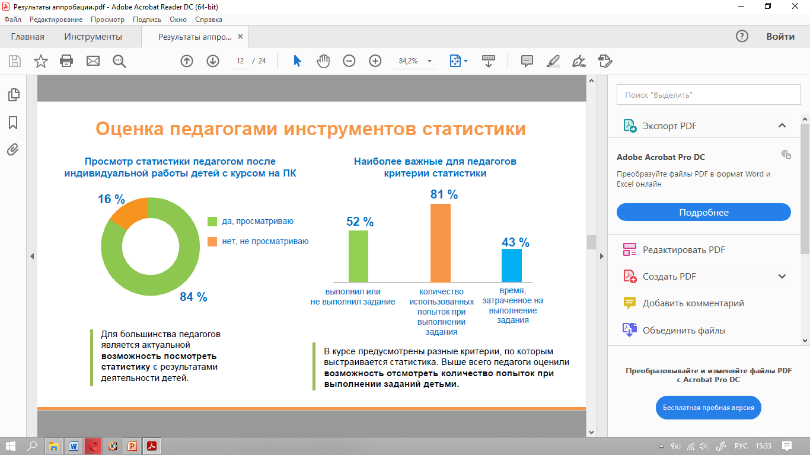
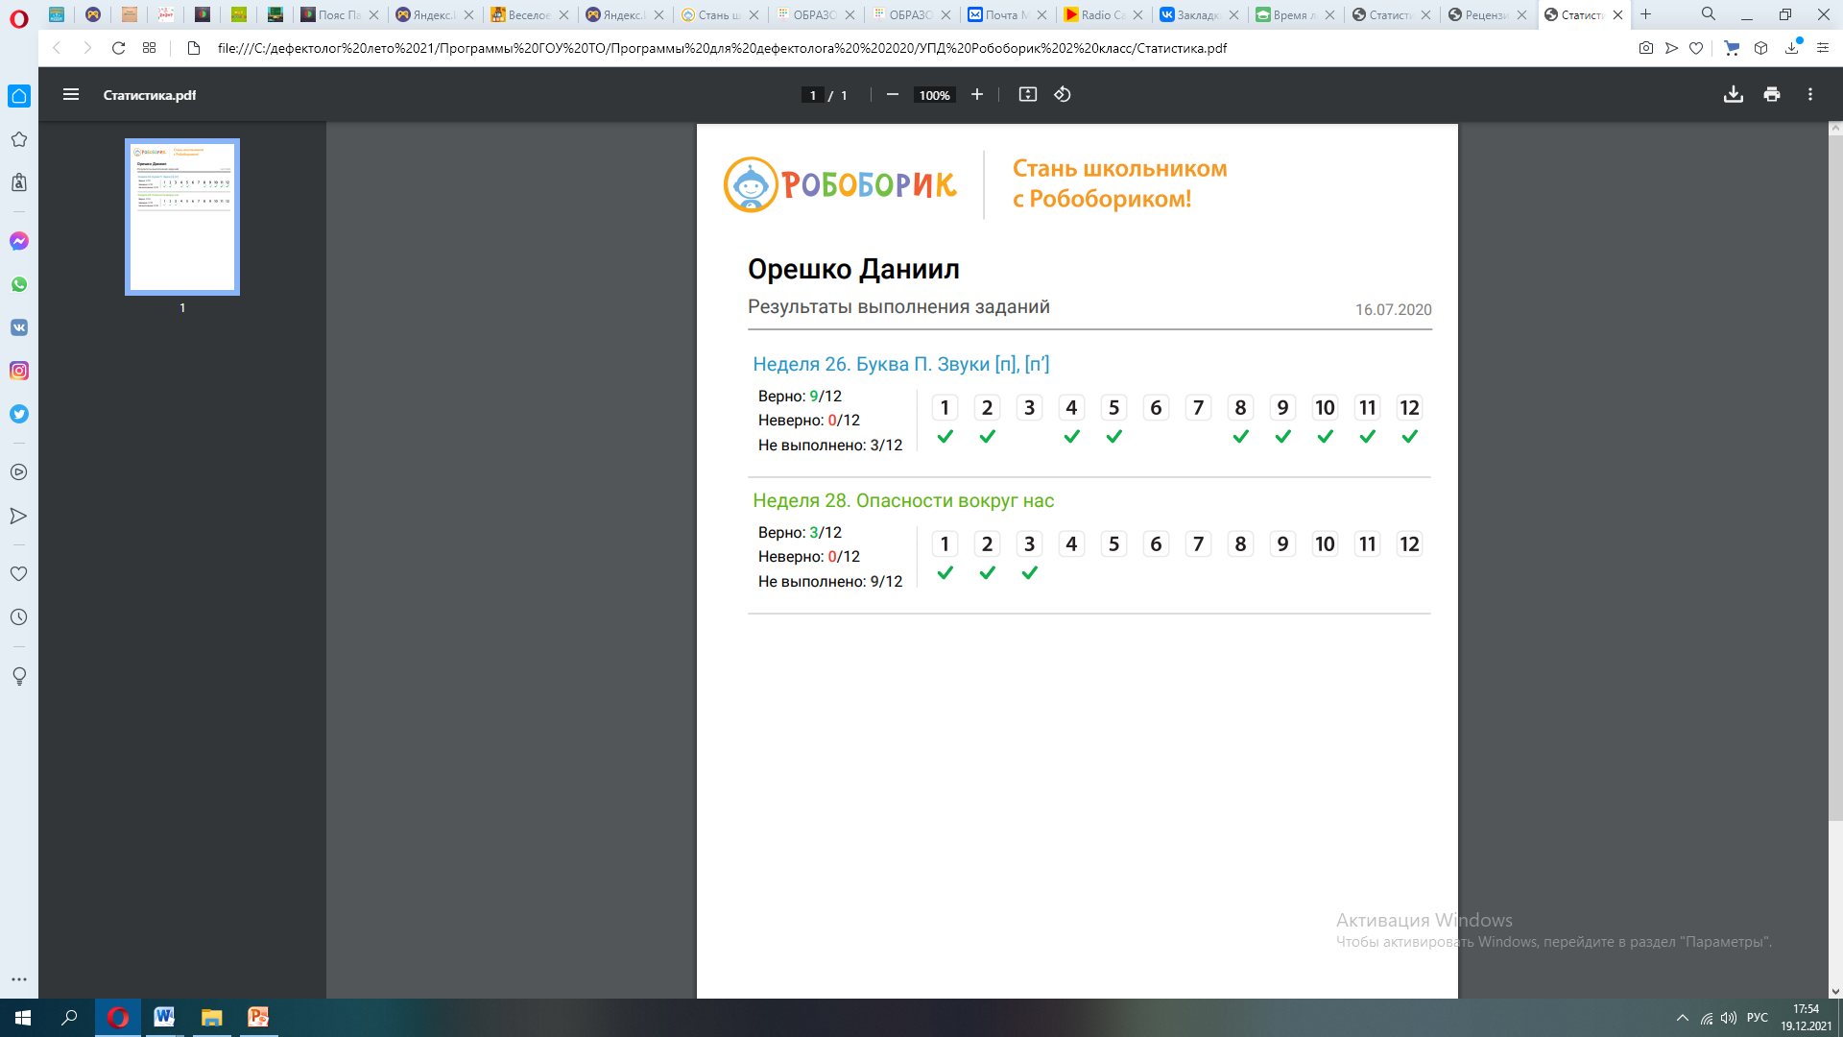

Slide 12
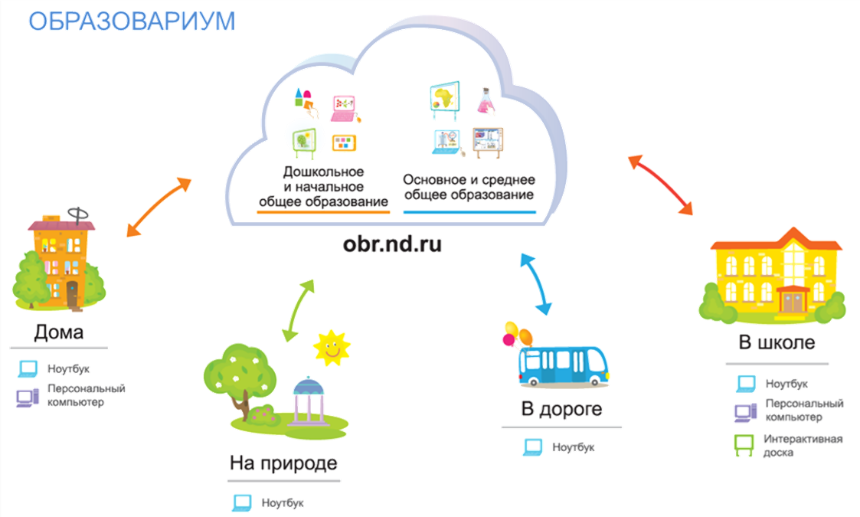

Slide 13
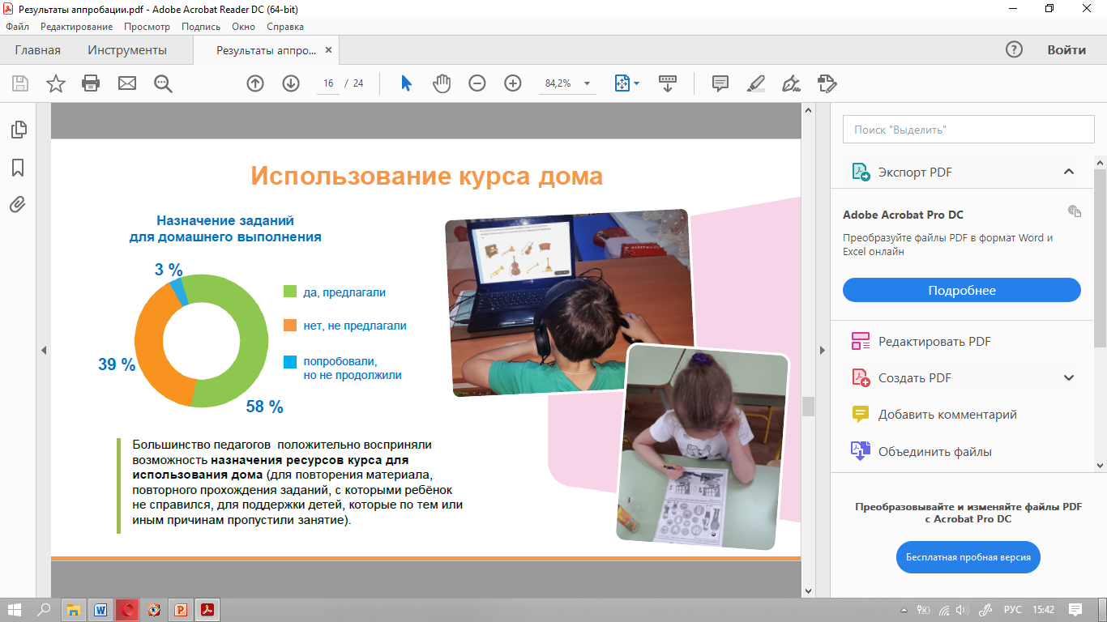
Школа с родителями: https://m.vk.com/club209549906?from=groups%253Fact%253Dlist
Копилка дефектолога: https://vk.com/club202169835

Slide 14
Родители о курсе:
Мама Риты М.. (п. Одоев): Данный курс способствует развитию самостоя­тельности.
Мама Дарьи З. (г. Суворов): Впечатления отличные, ребёнок заинтересован, яркие видео и задания.
Мама Архипа Ш.. (г. Суворов): Работа с «Робобориком» очень нравится моему ребёнку, так как это познавательно и увлека­тельно. Очень удобно для закрепления изученного материала в домашних условиях.
Мама Спепы С. (п. Северо-Агеевск): Ребёнку нравится заниматься с Робобориком, так как он сам выполняет задания на компью­тере. Каждое выполненное задание вызывает радость.
Мама Максима К. (г. Суворов): Очень интересно и познавательно. Ребёнок с огромным удовольствием занимается. Больше всего понравился математический раздел.
Мама Андрея К. (п.Черепеть): Курс удобен в использовании. Впечатления положительные. Ребенку очень интересно.
Педагоги о курсе:
Очень много информации, материал весь интересный, красочный. Дети садятся заниматься с большим интересом. Дома выполняют домашние занятия тоже с удовольствием. (Н.В. Кравчук, учитель 2 А класса)
Доступность, простота объяснений заданий. Хорошие ролики и раздаточный материал. Де­тям нравится заниматься в нетрадиционной форме. (Н.Н. Левина, учитель 2 В класса)
Очень понравились анимационные ролики, они «живые» и динамичные, дошкольники легко за­поминают и усваивают материал. Также хочу отметить разнообразные задания, у детей есть возможность разнопланово рассматривать материал. (Н.Н. Лукина, учитель 1 А класса)
Интерактивные задания, сквозной персонаж Робоборик, красочность материала, возмож­ность отслеживать успехи детей дистанционно - очень привлекают в курсе. (Е.С. Игнатова, учитель 4 Б класса)

Slide 15
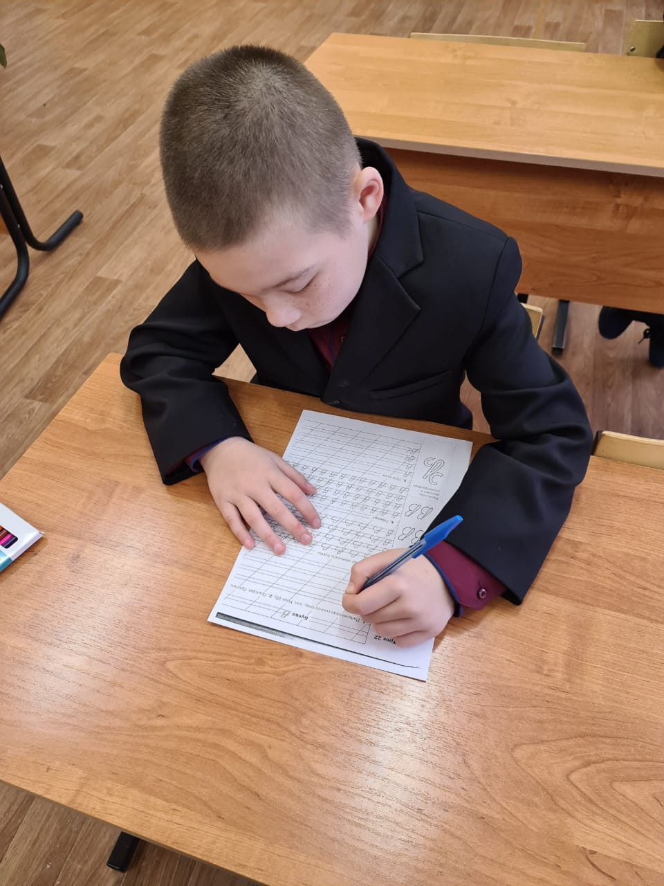
«Азы чистописания» прописи-раскраски. Ирина Алексеевна Яворовская
урок русского языка в 4 классе

Slide 16
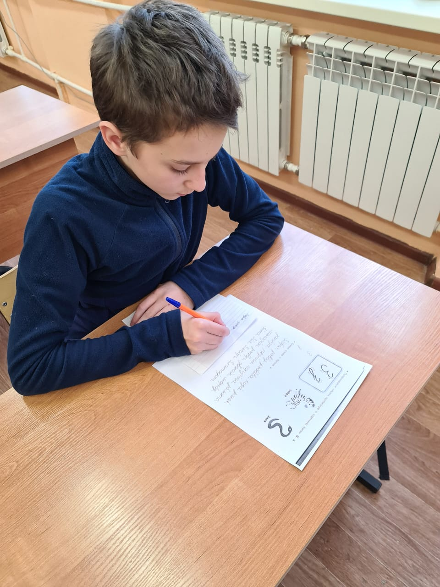
Прописи. Каллиграфия и орфография. Составитель Е. Никитина.
урок русского языка в 4 классе

Slide 17
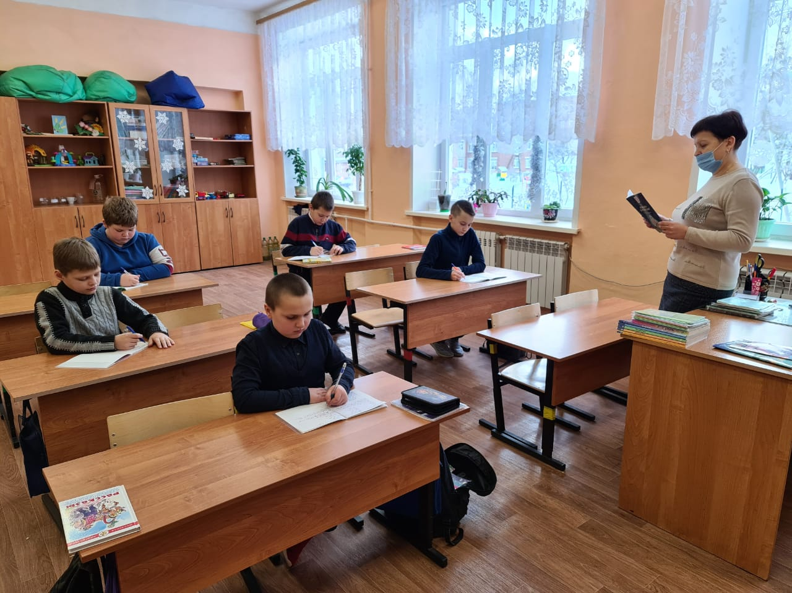
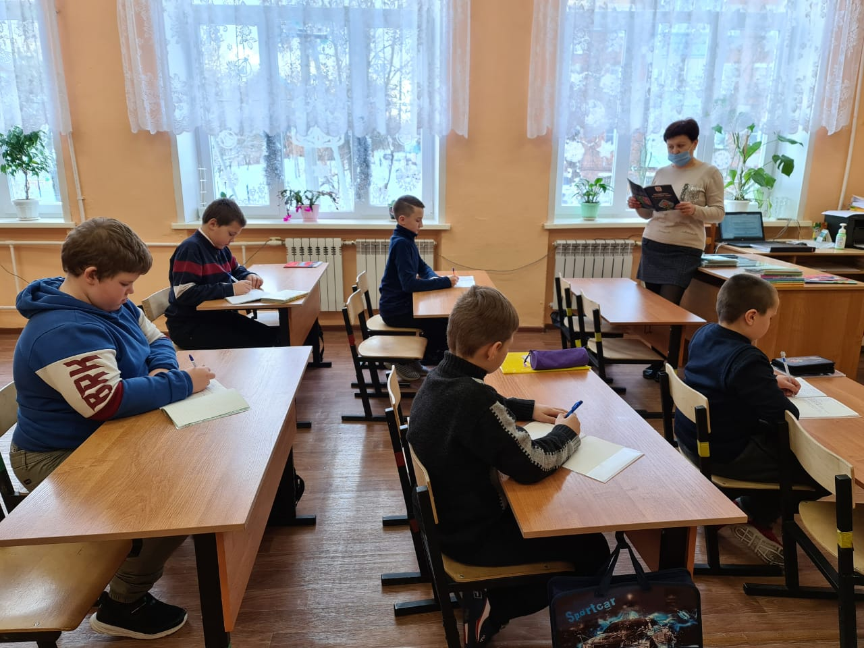
Буряк Мария Викторовна. Антидиктанты по русскому языку. Исправь ошибки.

Slide 18
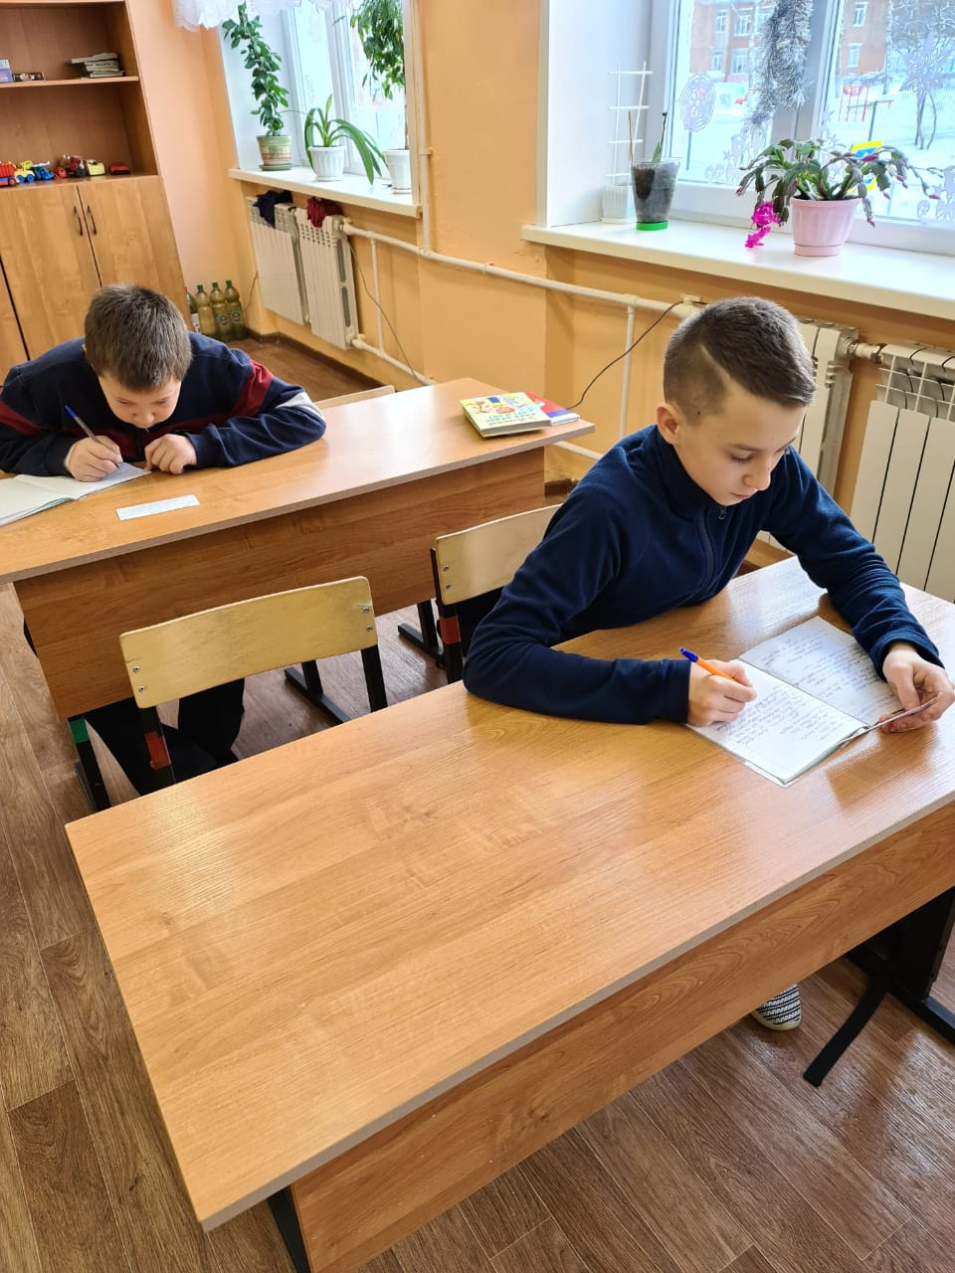
«30000 примеров по русскому языку. Пишем без ошибок» Ольга Васильевна Узорова и Елена Алексеевна Нефедова.

Slide 19
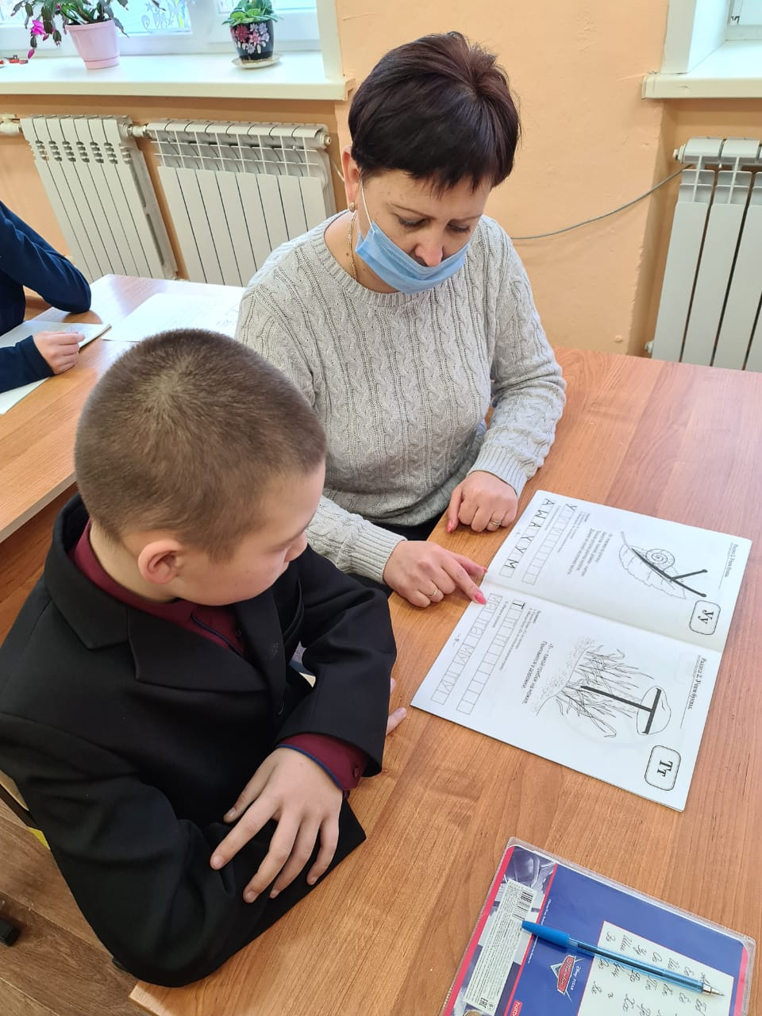
Елена Владимировна Останина «Буквы я запоминаю сам по картинкам и стихам».

Slide 20
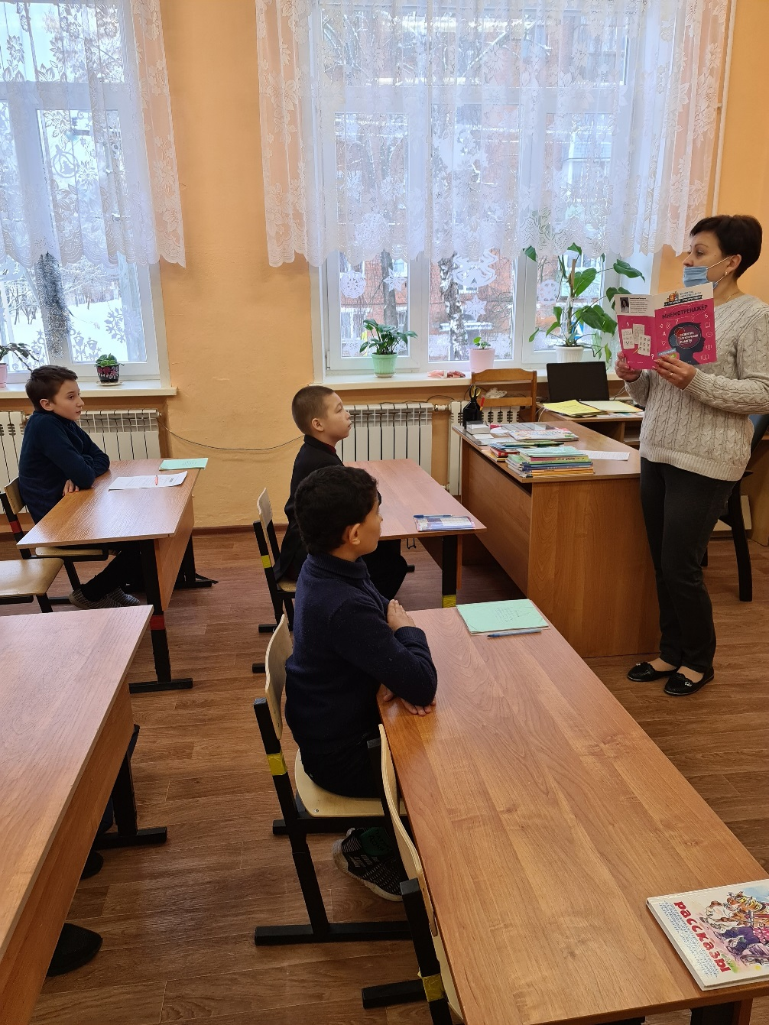
Трясорукова Татьяна Петровна «Нейродинамическая гимнастика», «Мнемотренажер», «Нейропсихологические игры»

Slide 21
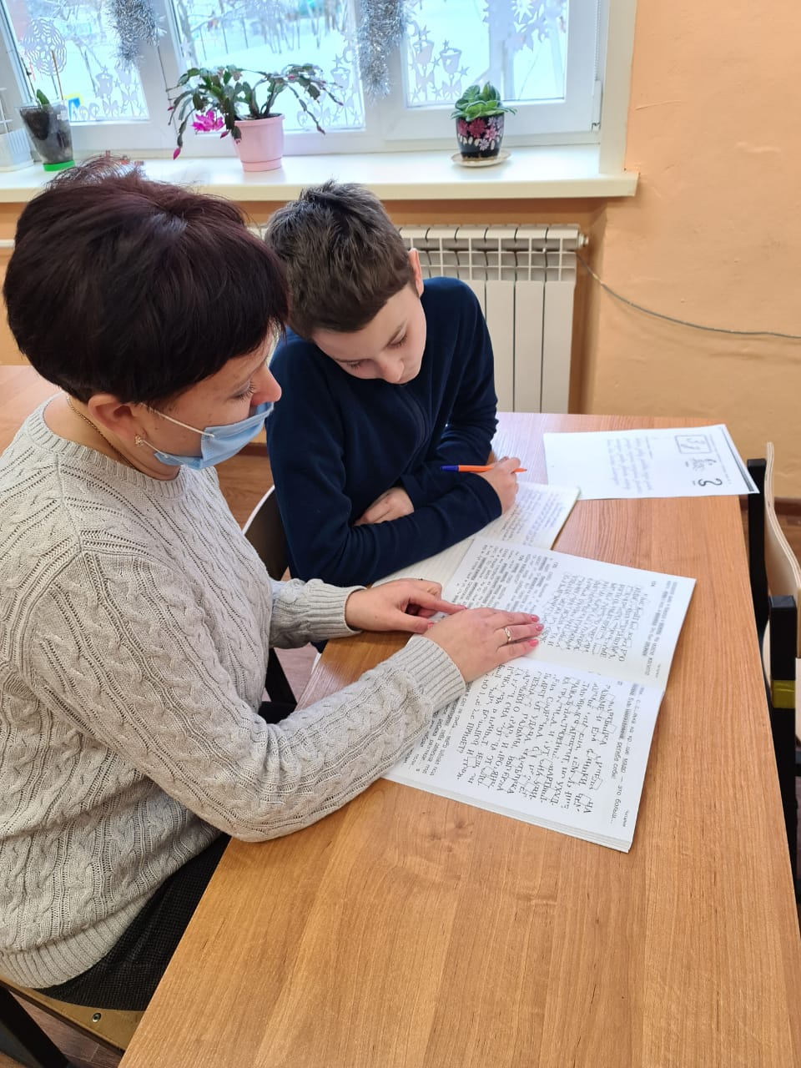
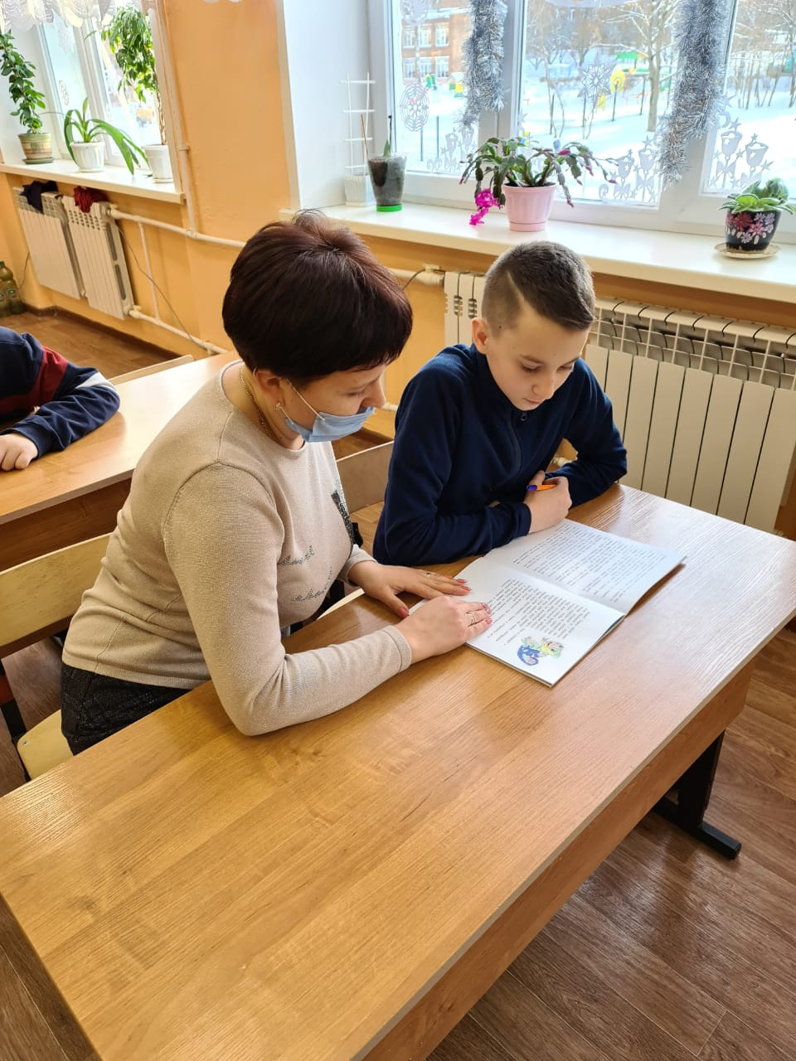
Галина Михайловна Зегебарт «Чтение от текста к смыслу»

Slide 22
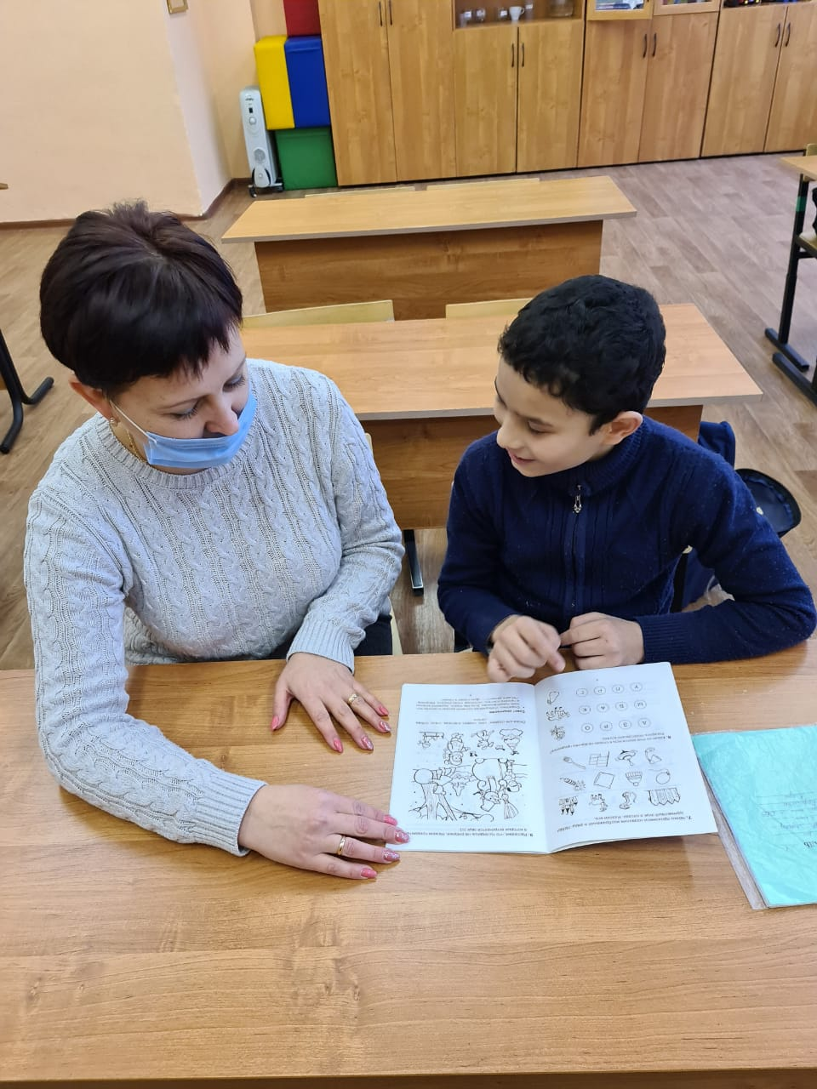
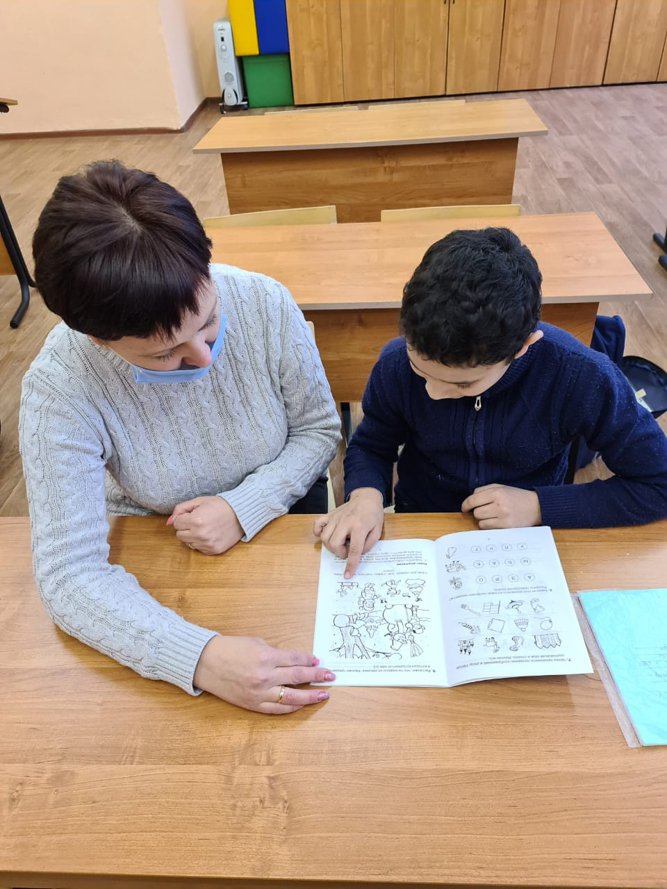
Татьяна Ивановна Беляева «Обучение грамоте»

Slide 23
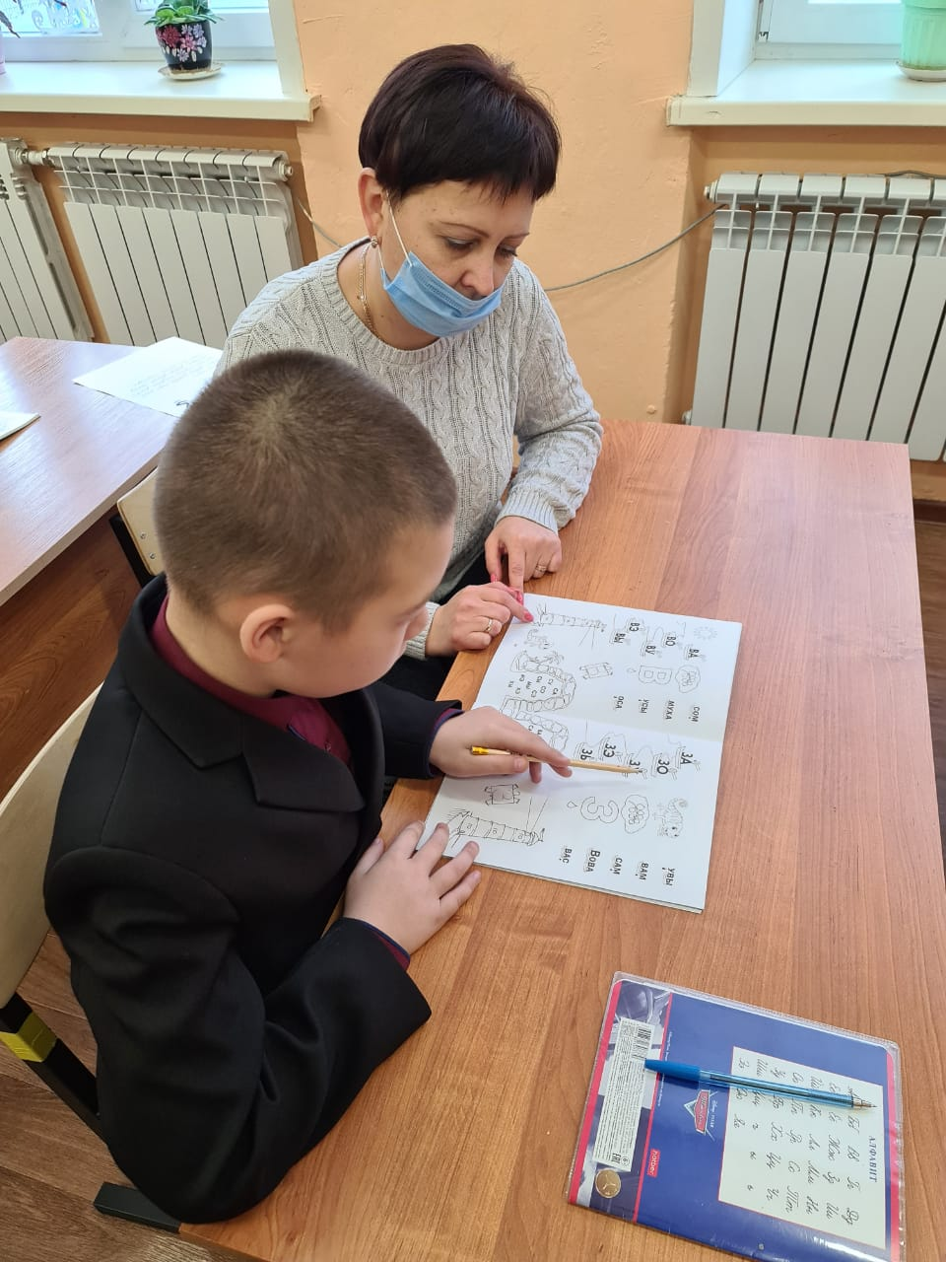
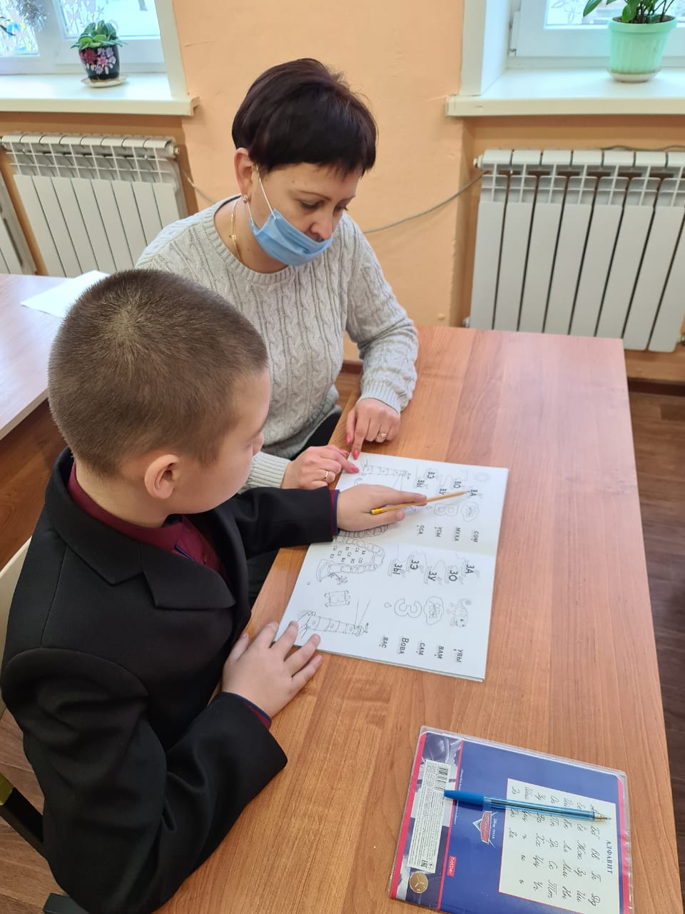
Дошкольный букварь «Слово-лодочки» Юлия Пчелинцева

Slide 24
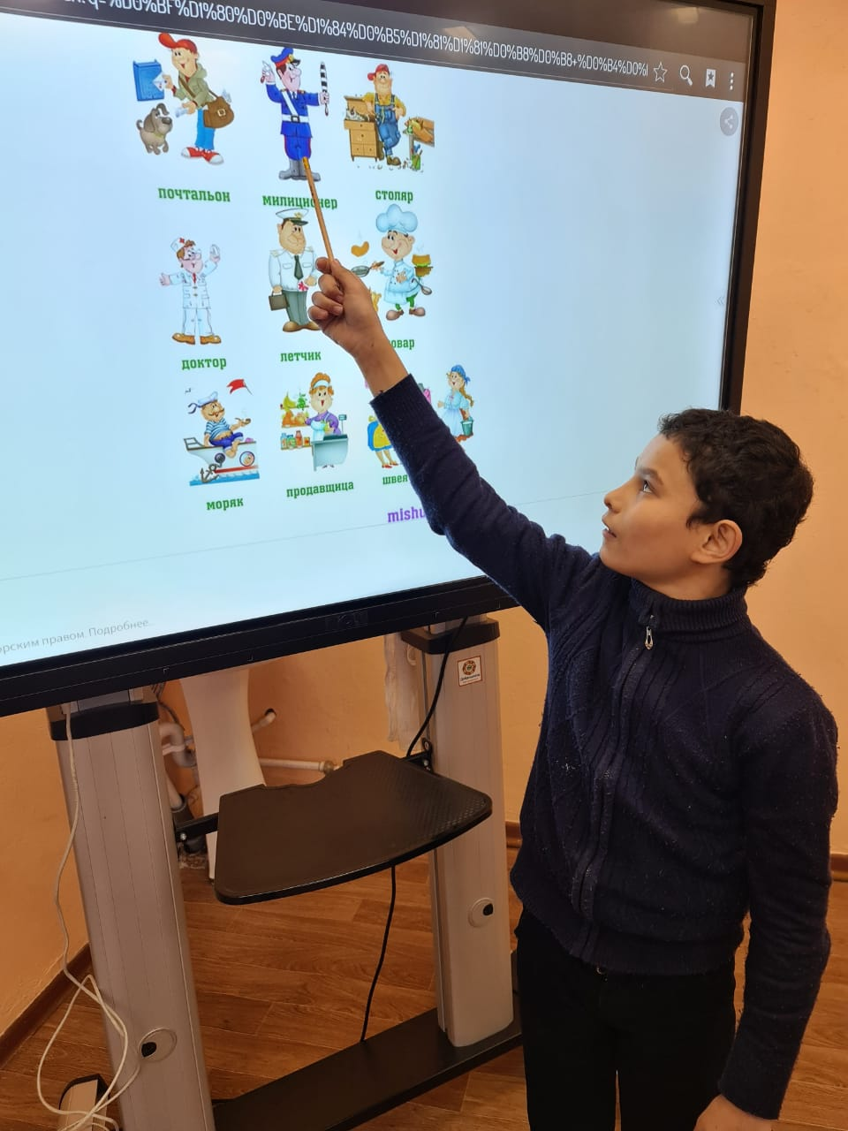
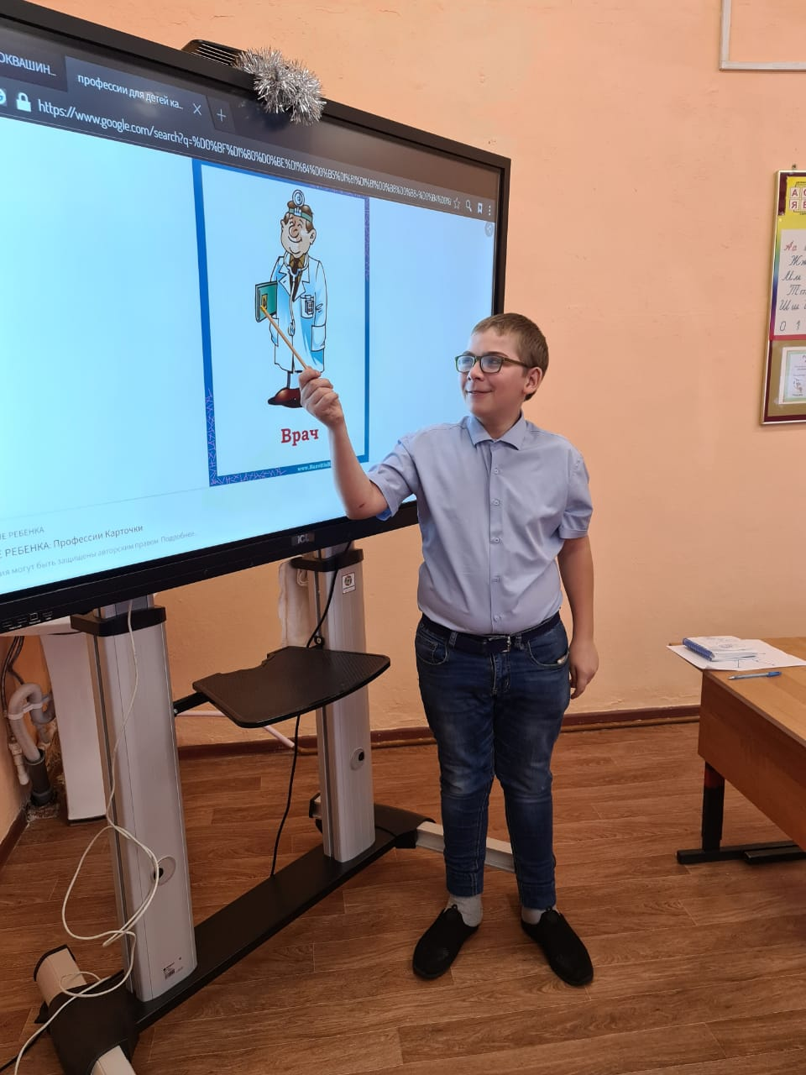
(серия книг) Натальи Эрнестовны Теремковой

Slide 25
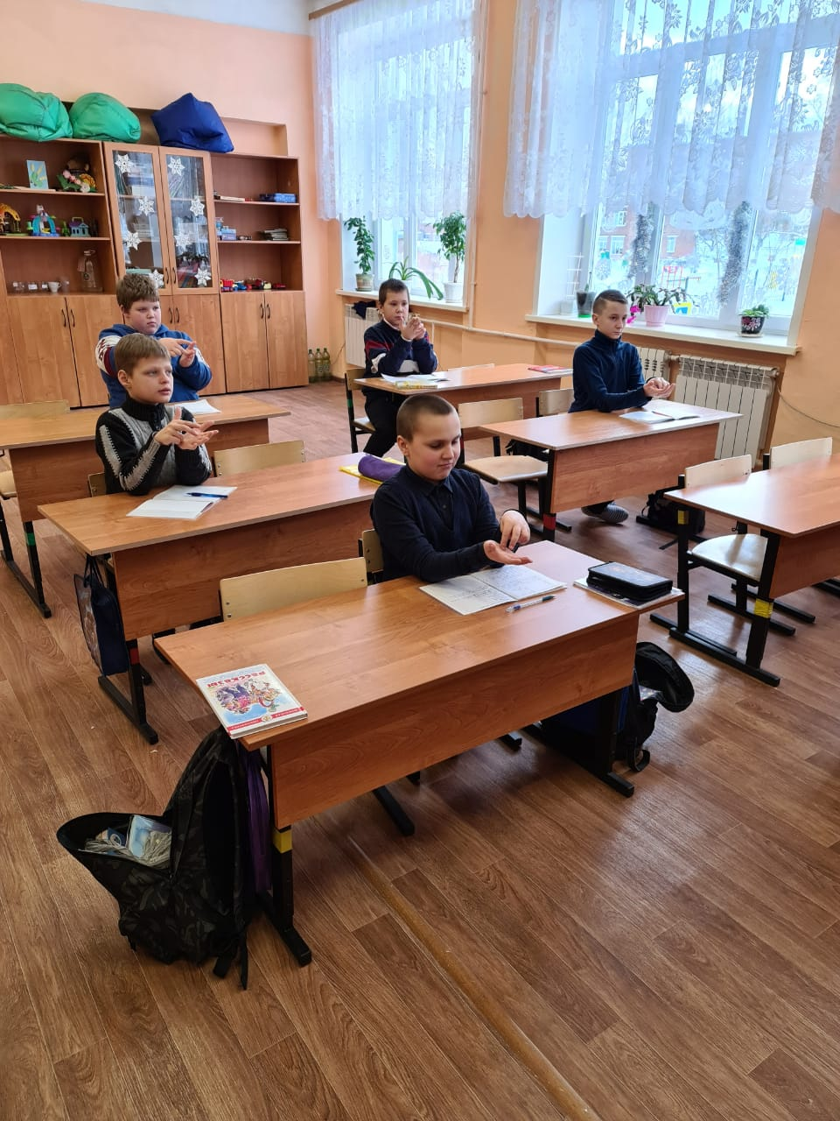
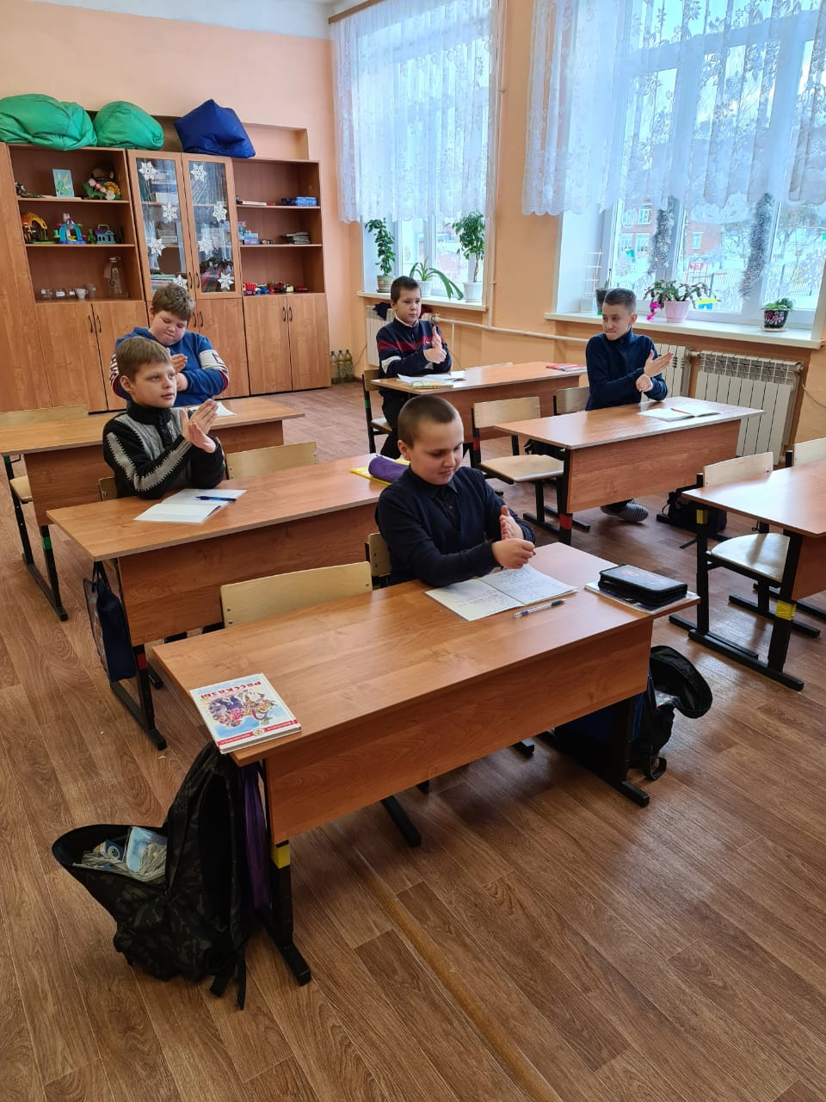
Ольга Новиковская «Академия пальчиковых наук»

Slide 26
И.Праведникова «Развитие зрительного внимания и самоконтроля у младших школьников», «Развитие буквенного восприятия»
Ю. Ватутин «Я умничка» (обучающие тесты на общее развитие и сообразительность старших дошкольников и младших школьников)
Серия: Развиваем малыша «Развитие памяти», «Развитие внимания» (рабочая тетрадь с наклейками для детей 4-5 лет)
Рабочие тетради для развития навыков устного счета, развития зрительной памяти, развития внимательности и речи
М.А. Козлова Добукварный и букварный периоды (тренажер по чистописанию) 1 класс
Е.А. Родионова, И.А. Казакова «Развиваю логическое мышление» для одаренных детей 5-6 лет
С. Котова «Альбом для суперразвития мозга» (тренируем правую и левую руку)
Издательство «Открытие системы» представляет серию «Пониматика» «Математика – это легко!»
О.Н. Крылова «Я учусь читать»
И.Г. Барановская «Что? Зачем? Почему? Для самых маленьких
В.Г. Дмитриева «1000 увлекательных логических задачек и головоломок»
Н.Б. Истомина «Учимся решать задачи»
Е. Молчанова «Учимся внимательно слушать задания»
О.В. Суслова, М.В. Мальм «Дисграфия. Учусь различать звуки»
С.Г. Зотова «365+5 заданий по математике»
С.Е. Гаврилина, Н.Л. Кутявина, И.Г. Топоркова, С.В. Щербинина «Тренажер внимание, память, мышление»
Ю. Рязанцева «Скорочтение. Развитие периферического зрения»
Т.И. Беляева «Знакомство с математикой»
С. Зеленко «Нестандартные приемы обучения счету»

